Slide 1
第四章 多彩的光
第3节 光的折射

Slide 2
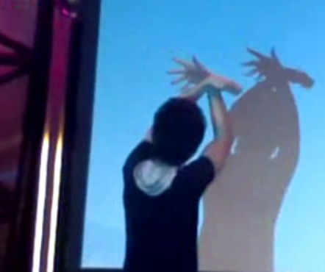


Slide 3
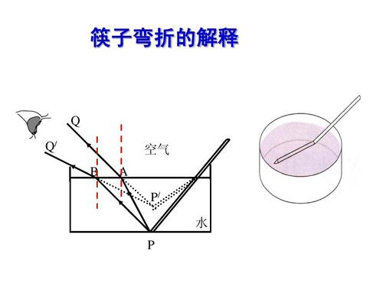
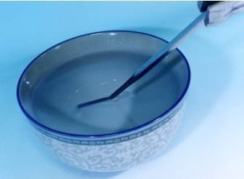

Slide 4
入射光线
法线
入射角
A
N
空气
O
折射光线
水
折射角
C
N`

Slide 5
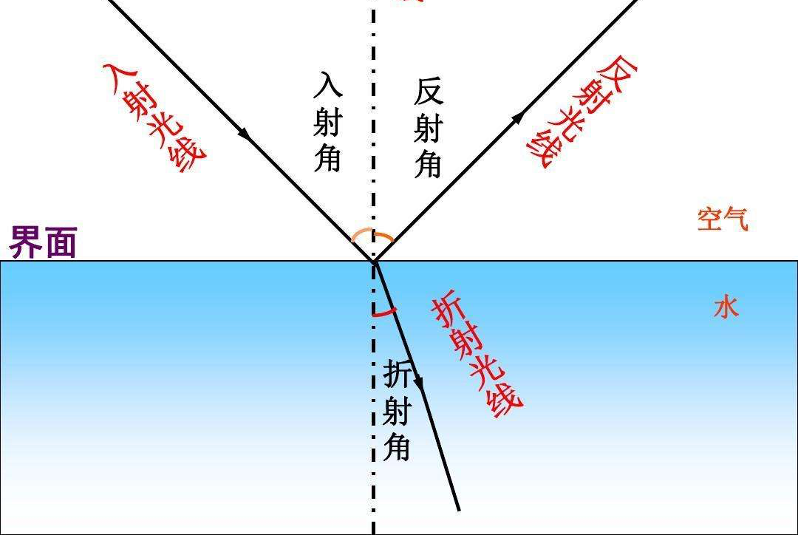

Slide 6
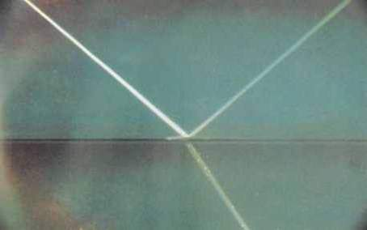
一、光的折射
1、定义：光从一种介质斜射入另一种介质时，传播方向发生偏折的现象。
注意：当光从一种透明物质斜射入另一种透明物质里时，一部分光线发生反射，另一部分光发生折射。

Slide 7
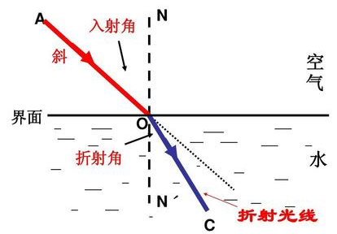
折射规律？
三线共面？
两线分居？
两角相等？
光路可逆？

Slide 8
2、折射规律：
（1）折射光线与入射光线、法线在同一平面；
（2）折射光线和入射光线分居法线两侧；
（3）光从空气斜射入其他介质时，折射角小于入射角；
（4）在折射中光路可逆；
入
空气
入射角增大，折射角也增大。
水
折

Slide 9
空气
折
空气
入
水
水
折
入
＊光从空气斜射入其他介质时，折射角小于入射角；
＊光从其他介质斜射入空气时，折射角大于入射角；

Slide 10
空气
水
光从空气中垂直射入水中或玻璃中，光的传播方向不改变。

Slide 11
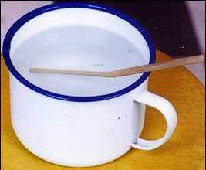
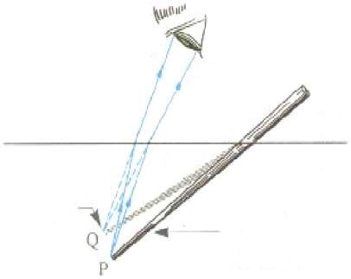
二、光的折射现象
筷子弯折

Slide 12
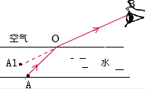
池底变浅

Slide 13
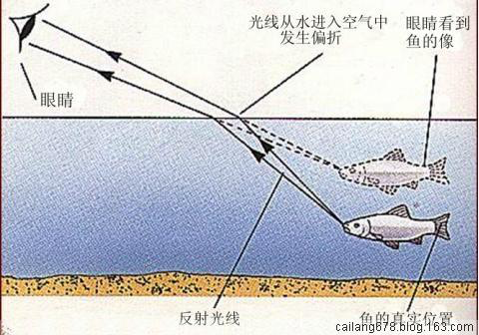

Slide 14
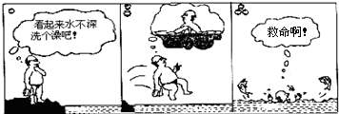

Slide 15
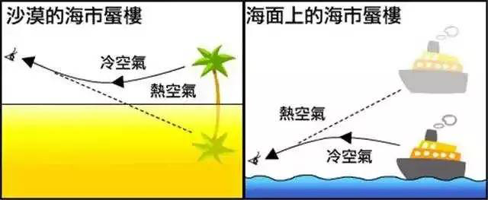
海市蜃楼的形成

Slide 16
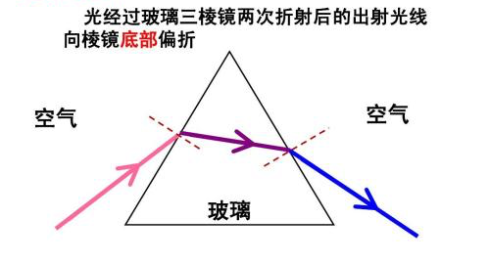
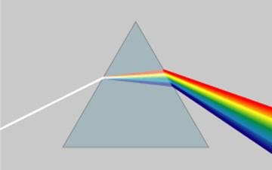
彩虹的形成

Slide 17
从水中看岸上的物体，物体会是变高了还是变矮了呢？
P′
P
从水中看岸上的物体，物体位置偏高

Slide 18
例：如图所示,属于光的折射现象的是( )
C

Slide 19
例：有一光线从空气斜射入水中，下图中折射光线正确的是（ ）
B

Slide 20
例：一束光从空气射入水中，入射光线与法线的夹角叫入射角，折射光线与法线的夹角叫折射角。下列说法正确的是（ ）
A. 折射角一定小于入射角 B. 折射角一定大于入射角
C. 折射角一定等于入射角 D. 光可能沿直线传播
D

Slide 21
例：如图所示,一束光线斜射入容器中,在P处形成一光斑,在向容器中逐渐加满水的过程中,光斑将( )
A.向左移动后静止 B.向右移动后静止
C.先向左移动再向右移动 D.仍在原来位置
A

Slide 22
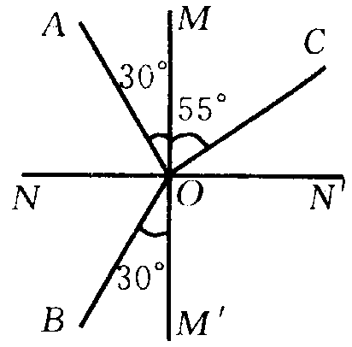
例：如图所示，是光在空气和玻璃两种介质中传播的路线，其中________是入射光线，________是反射光线，________是折射光线，反射角为________，折射角为________，光进入玻璃后偏折角度的大小是________。
BO
OA
OC
AON
CON
25°

